Slide 1
ThothLib
Mais que gestão, um conceito!

Slide 2
Contextualização
Vivemos em uma era onde a tecnologia se faz presente no dia a dia e auxilia desde a execução de tarefas simples como ter sua agenda digital à tarefas que demandam uma análise que pode ser feita por um sistema com uma melhor performance.
É visto que ainda hoje, muitas instituições de ensino como escolas e faculdades utilizam papel para fazer a gestão dos livros de suas bibliotecas, método esse que, além de gerar um custo mensal à instituição com a impressão de planilhas (o que inclui tinta de impressora, folha sulfite e tempo de funcionário que fará a aferição das folhas para controle dos registros), causa impacto direto à natureza, visto que cada brasileiro consome anualmente 44 quilos de papel.

Slide 3
Nós da ThothLib elaboramos uma solução para a diminuição desses gastos(Podendo economizar até R$5.000/mes em folha sulfite) com a utilização de nosso sistema inteligente que fará a gestão e controle dos livros da biblioteca.
(Cálculo de economia):
Um pacote com 500 folhas a4 custa em media 95 reais;
Uma faculdade como a Uninove tem mais de 150.000 alunos;
Seria necessário gastar pelo menos R$28.500,00 para o uso de uma folha por aluno, fora o que seria gasto para planilhas e controle da biblioteca.

Slide 4
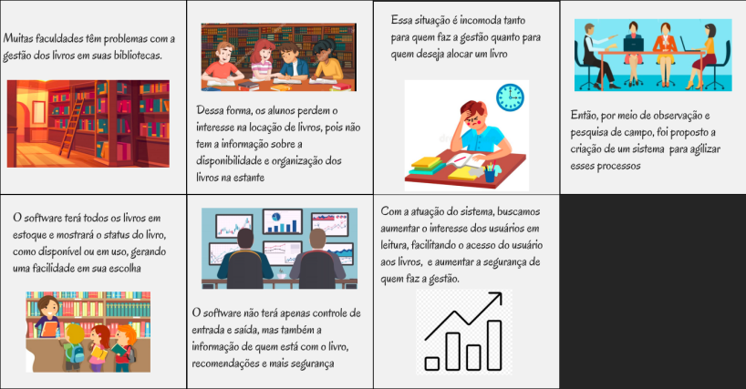

Slide 5
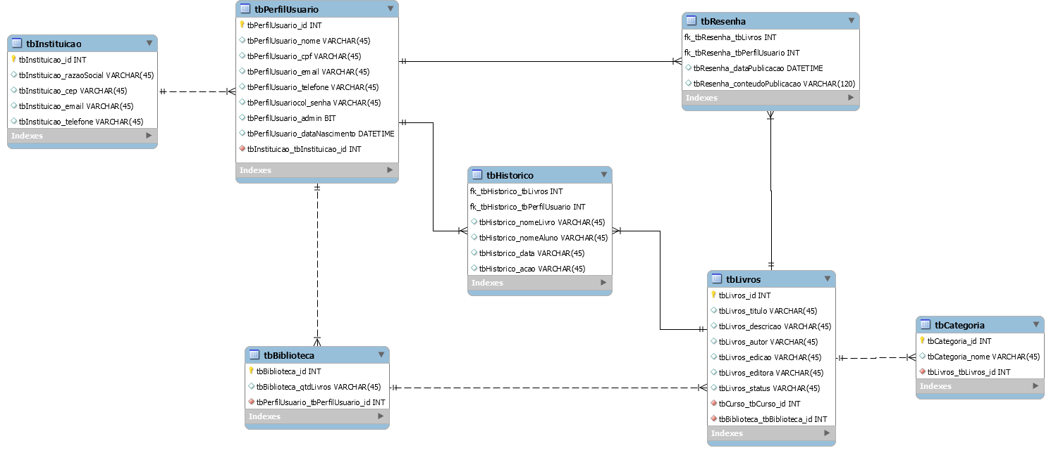

Slide 6
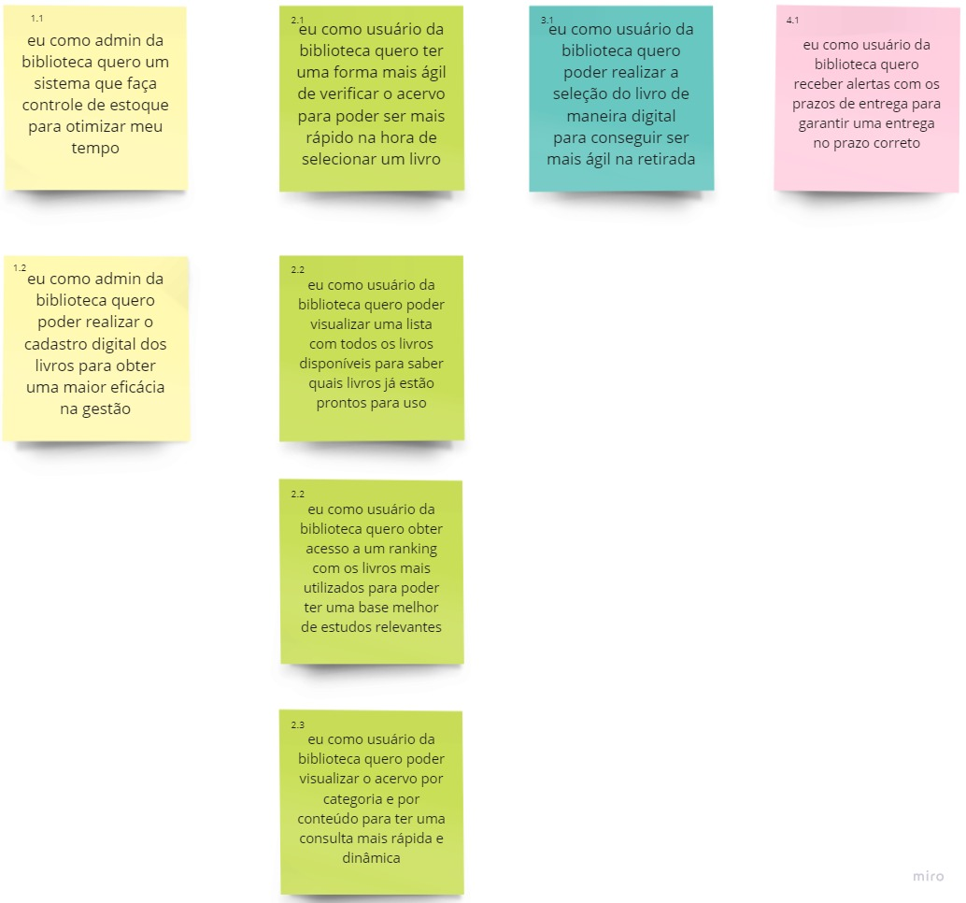

Slide 7
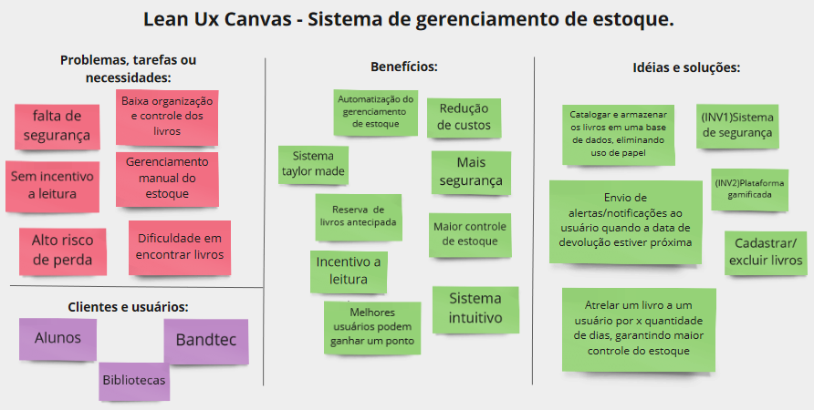

Slide 8
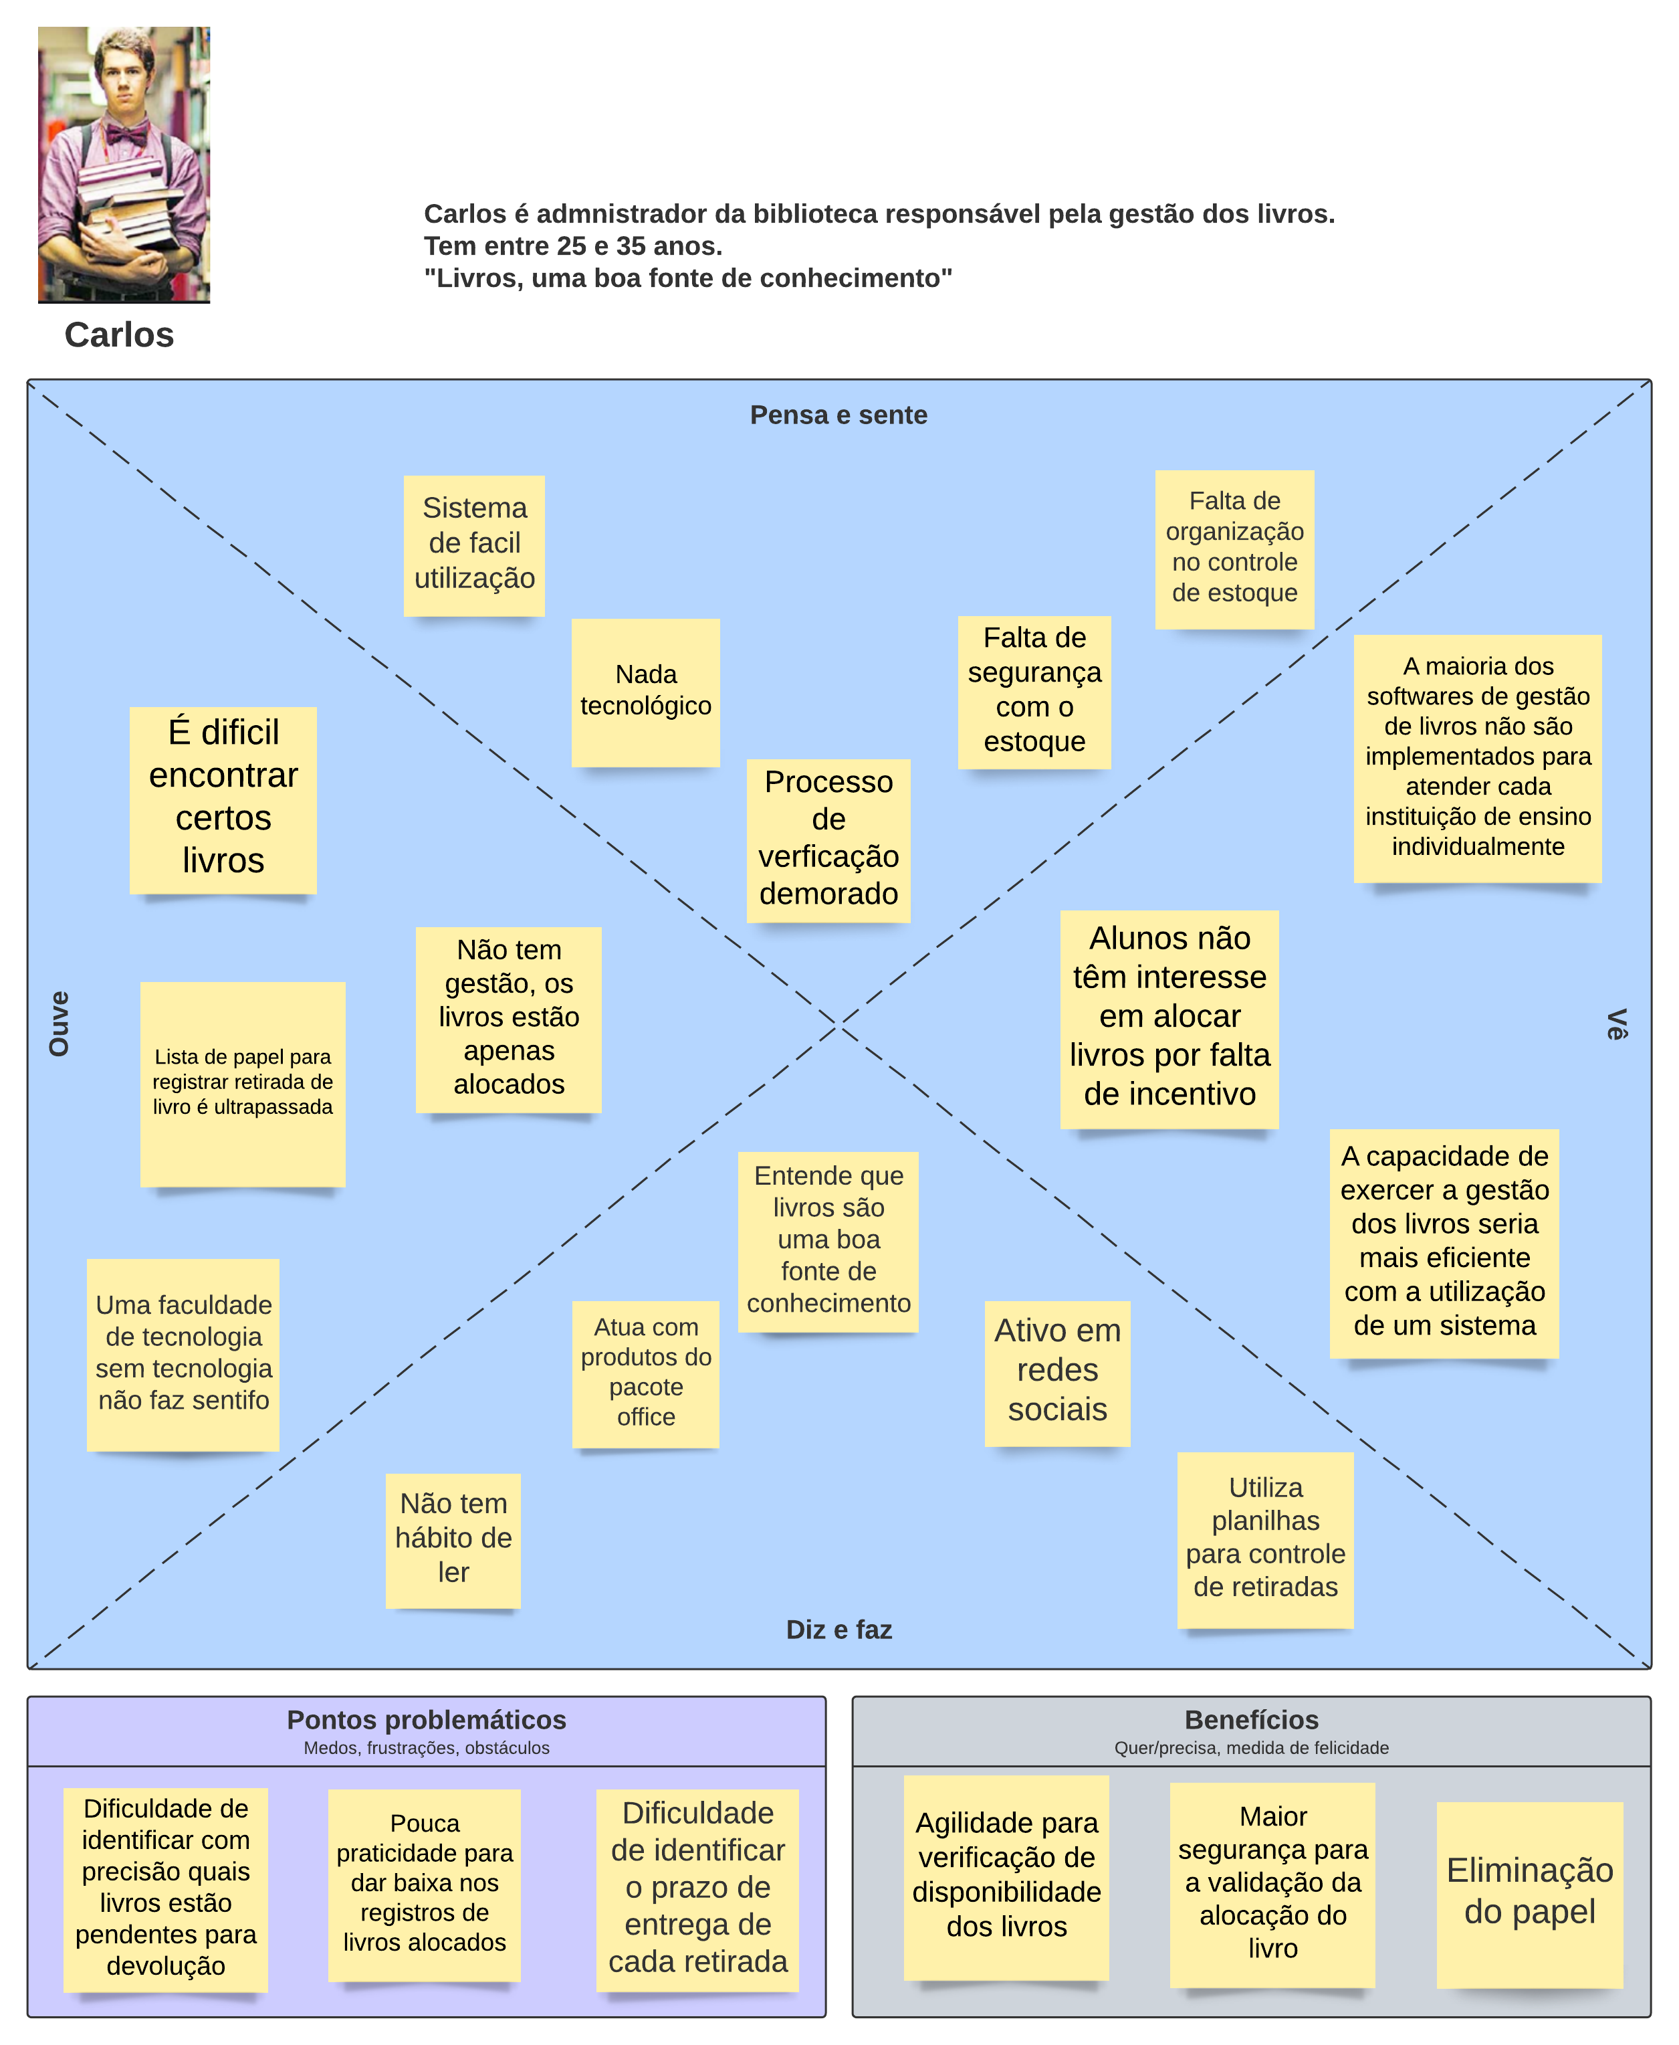

Slide 9
